Slide 1
МИНИСТЕРСТВО НАУКИ И ВЫСШЕГО ОБРАЗОВАНИЯ РОССИЙСКОЙ ФЕДЕРАЦИИ
Федеральное государственное бюджетное образовательное учреждение
высшего образования
«РОССИЙСКИЙ ЭКОНОМИЧЕСКИЙ УНИВЕРСИТЕТ ИМЕНИ Г.В. ПЛЕХАНОВА»
Оренбургский филиал РЭУ им. Г.В. Плеханова
КАФЕДРА ФИНАНСОВ И МЕНЕДЖМЕНТА
ДЕМОНСТРАЦИОННЫЙ МАТЕРИАЛ
к докладу по выпускной квалификационной работе
на тему: «Использование в строительстве прозрачного бетона»
Студента Прихода Никиты Ивановича
Научный руководитель выпускной квалификационной работы: Реброва Татьяна Александровна, к.э.н., доцент
Оренбург – 2024 г.

Slide 2
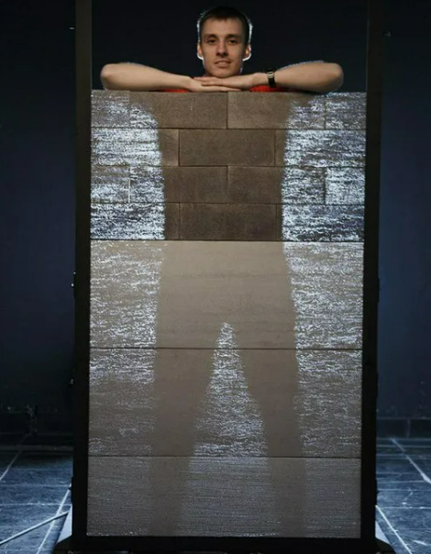
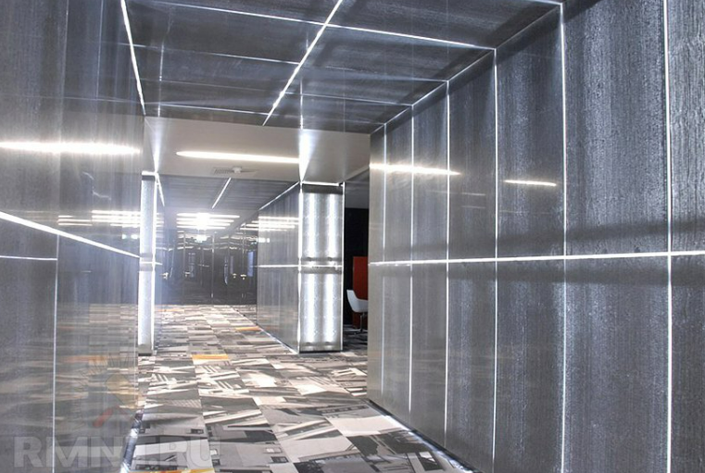
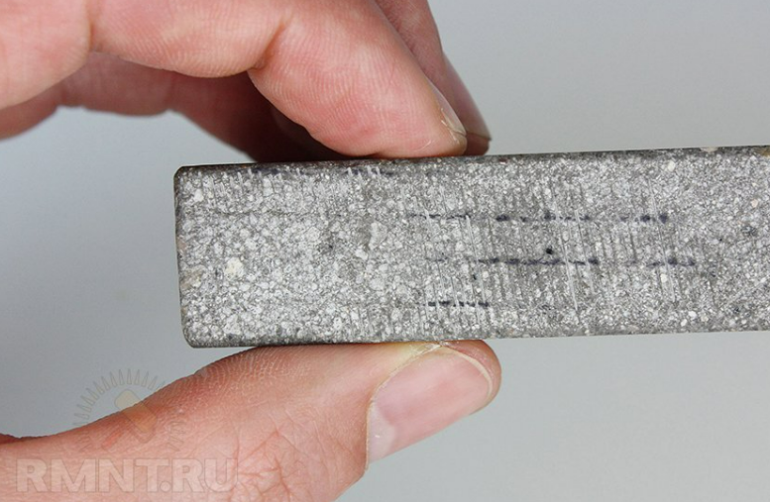
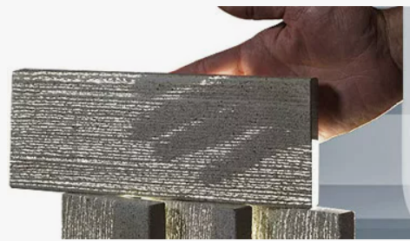

Slide 3
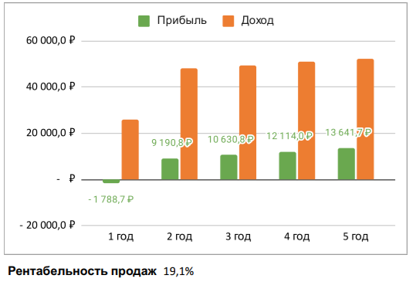
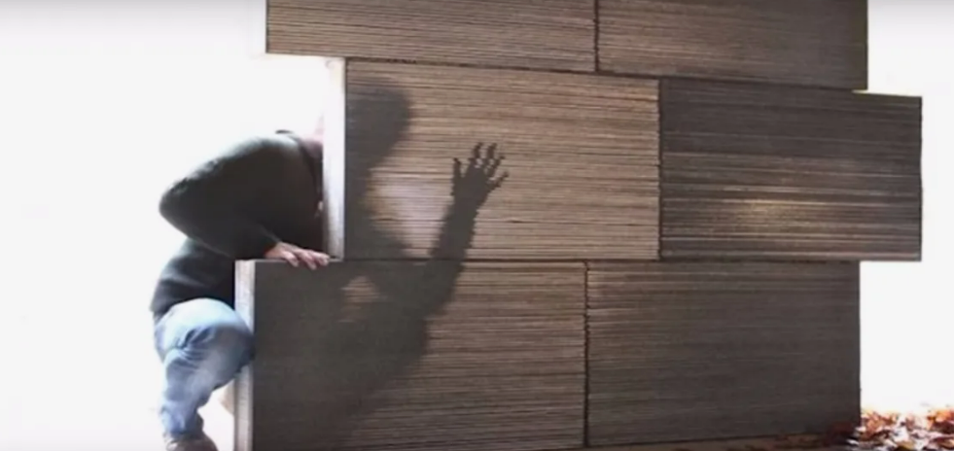
Рисунок 1 – Концепция проекта по производству прозрачного бетона
Рисунок 2 – Доходность проекта по производству прозрачного бетона

Slide 4
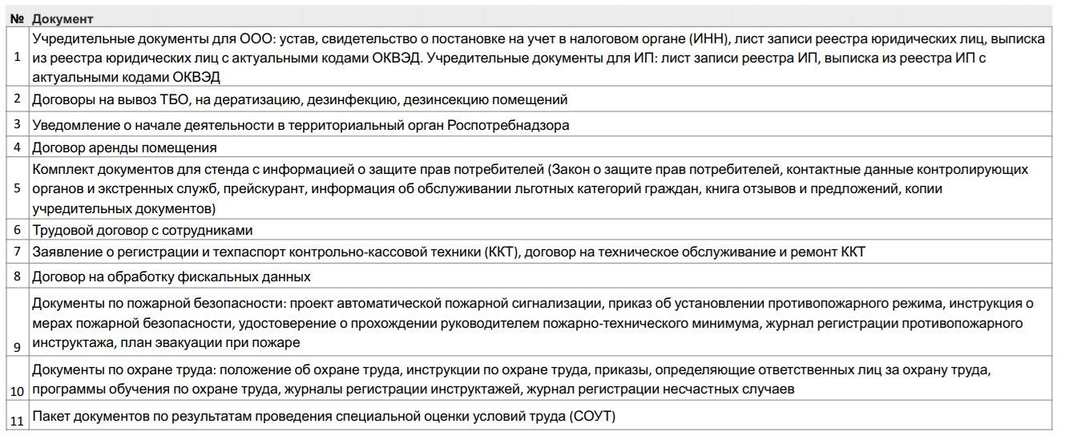
Таблица 1 – Перечень разрешительной документации

Slide 5
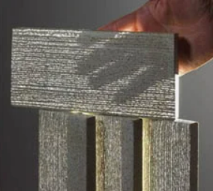
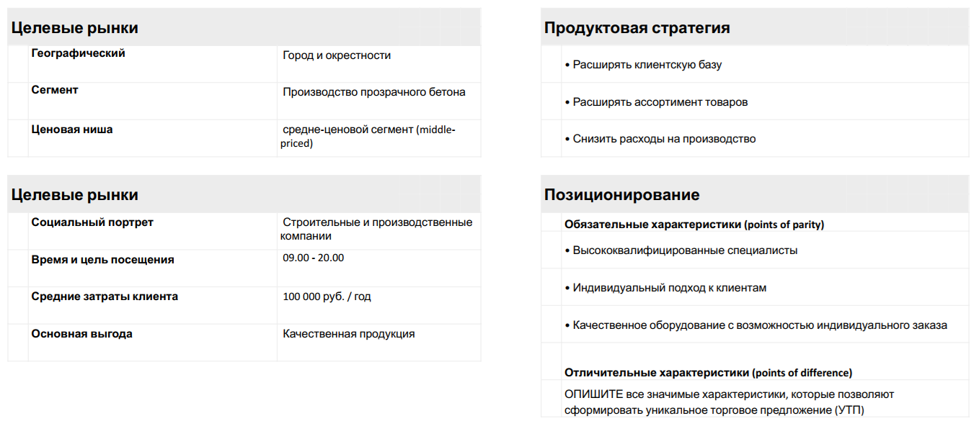
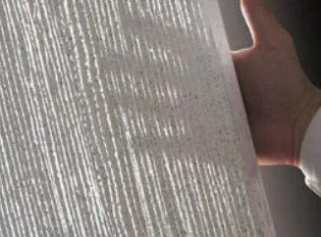
Таблица 2 – Производственный план
Таблица 3 – Маркетинговый план

Slide 6
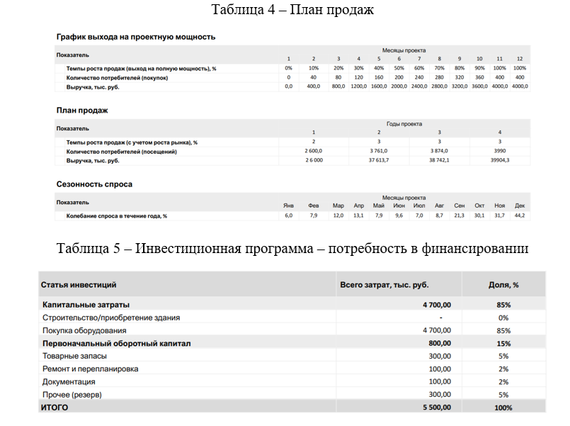
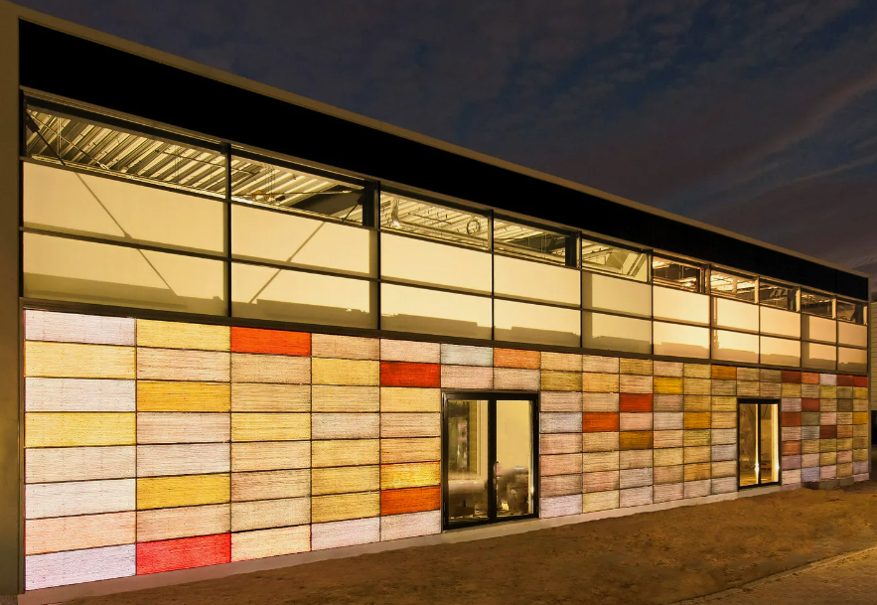
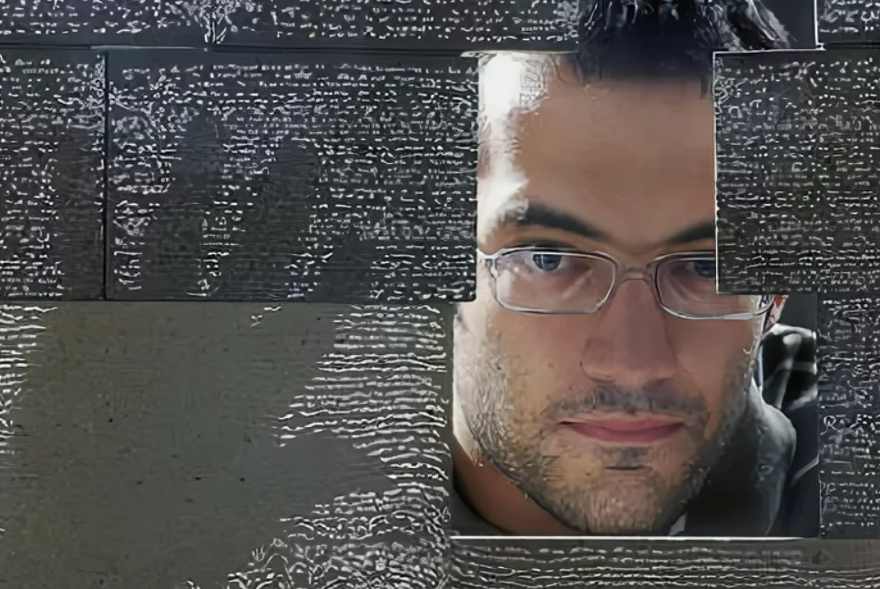

Slide 7
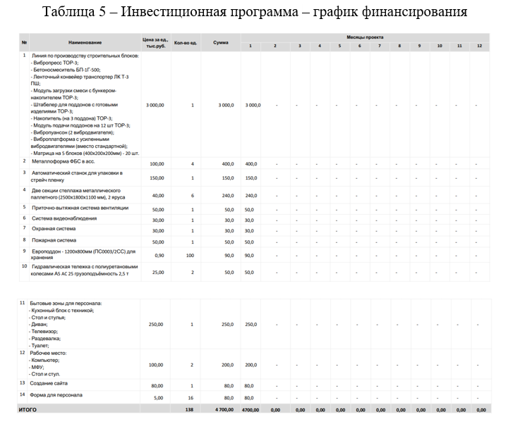

Slide 8
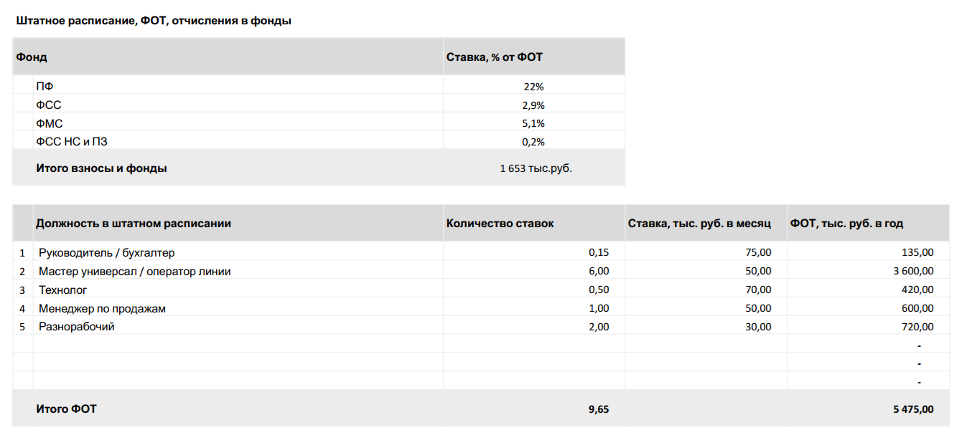
Таблица 6 – Затраты на персонал

Slide 9
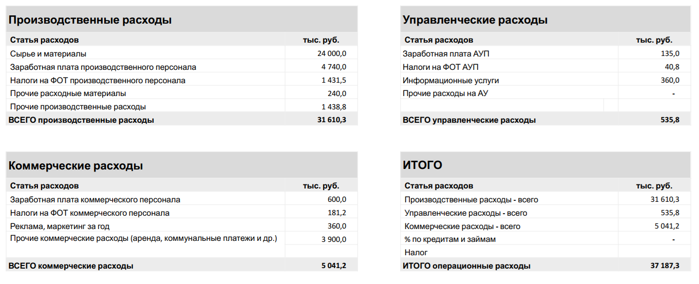
Таблица 6 – Операционные расходы

Slide 10
Таблица 7 – Финансовый план

Slide 11
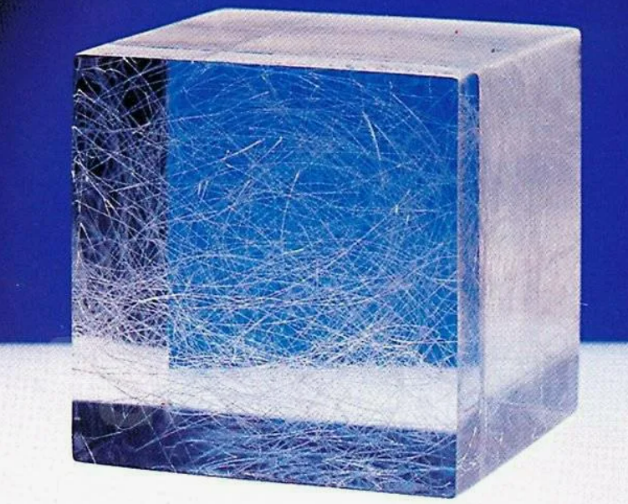
Доклад окончен! Спасибо за внимание!

